Slide 1
Бихевиорально-когнитивное направление в психологии

Slide 2
План лекции
Когнитивно- аналитическое направление (Ж. Пиаже, Д. Келли, А. Риле).
Поведенческое направление.
Рационально-эмотивное направление А Эллиса.
Когнитивный подход А. Бека.
Реальностная терапия У. Глассера.

Slide 3
Особенности когнитивной психокоррекции
1) Основное внимание уделяется не прошлому клиента, а его настоящему- мыслях о себе и о мире.
2) В основе коррекции лежит научение новым способам мышления.
3) Широкое применение системы домашних заданий, направленных на перенос полученных новых навыков в среду реального взаимодействия.
4) Основная задача коррекции – изменения в восприятии себя и окружающей действительности.

Slide 4
В когнитивном подходе психокоррекции выделяют
Когнитивно – поведенческое.
Показана для клиентов: с личностными нарушениями, депрессивными реакциями, страхами, нарушениями влечений, страдающих зависимостями разного вида (алкоголь, наркотики и др.), психосоматическими заболеваниями.
Когнитивно- аналитическое.
Основная задача – создание модели психологической проблемы, которая была бы понятна клиенту и с которой он мог бы работать самостоятельно.

Slide 5
Основные понятия, используемые в когнитивно-аналитическом направлении
Ловушки – сложные, повторяемые поведенческие шаблоны. (Например, имеющееся у клиента чувство неуверенности порождает стремление демонстрировать уверенное поведение.)
Дилеммы – стратегии поведения, построенные на альтернативном мышлении предполагающие две взаимоисключающие формы поведения.
Препятствия -вариант поведения, при котором, ставя цель, клиент не осознает и не учитывает ее серьезности. Примером может служить попытка фрустрированного клиента бросить курить.

Slide 6
Основные этапы работы с клиентом
1. Диагностический.
2. Активного взаимодействия.
3. Перерыв.
4. Заключительный.

Slide 7
Цели когнитивной психокоррекции
исправления ошибочной переработки информации;
помощь клиентам в изменении убеждений, которые поддерживают неадаптивное поведение и неадаптивные эмоции.
Позиция психолога - достаточно директивная, он - учитель, наставник.

Slide 8
Техники
Поведенческий эксперимент - проверка искаженных убеждений или страхов в ситуации реальной жизни. Когнитивный психолог не говорит клиенту, что его убеждения иррациональны или неправильны, или что ему необходимо принять убеждения психолога. Вместо этого психолог задает вопросы для извлечения информации о значении функций и последствиях убеждений клиента. В конце концов клиент сам решает, отвергать, модифицировать или сохранять ли ему свои убеждения, предварительно осознав их эмоциональные или поведенческие последствия.

Slide 9
Техники
1. Метод «Фиксированной роли»
2. «Подъем по лестнице»
3. «Складывание пирамиды»
4. «ABC-модель».

Slide 10
Когнитивно-поведенческая психотерапия
Когнитивно-поведенческая психотерапия – это психотерапия, ориентированная на изменение убеждений, установок, образа мыслей и поведения. В данном направлении используются принципы научения.
Теоретическая основа – бихевиоризмя:
Наука должна описывать только феномены, доступные непосредственному наблюдению, то есть поведение.
Поведение – совокупность реакций организма на воздействия внешней среды, на определенные стимулы.
Человек рассматривается как носитель определенных форм поведения.
Центральной проблемой бихевиоризма является проблема научения, т.е. приобретения индивидуального опыта.

Slide 11
Методы когнитивно-поведенческого направления
Поведенческая психотерапия.
Когнитивная психотерапия.
Рационально-эмотивная психотерапия.
Рациональная психотерапия.
Нейролингвистическое программирование.

Slide 12
Поведенческая психотерапия
Научение – процесс и результат приобретения индивидуального опыта, знаний, умений, навыков. В настоящее время выделяют 3 модели научения:
Классическое обусловливание (научение типа S);
Оперрантное обусловливание (научение типа R);
Социальное научение.

Slide 13
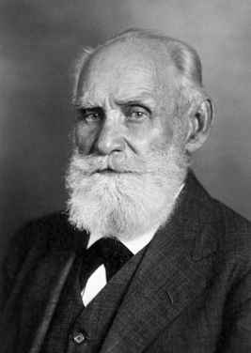
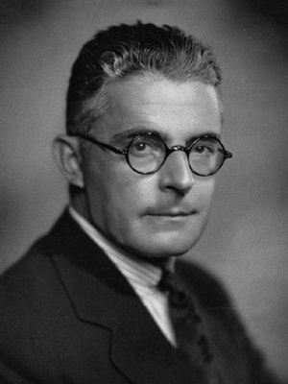
Классическое обусловливание (научение типа S)
Павлов развил теорию условных рефлексов, ставшей базой для формирования поведенческой психотерапии.
Уотсон основал бихевиоральное направление в психологии (от англ. behavior – поведение).
Иван Петрович Павлов
(1849-1936, Россия)
Джон Бродес Уотсон
(1878-1958, США)

Slide 14
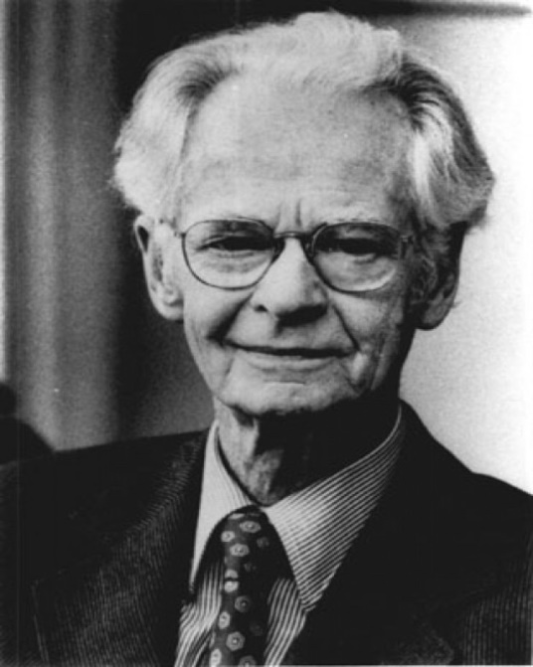
Оперантное обусловливание (научение типа R)
Оперантное поведение – это поведение, вызванное подкреплением, следующим за поведением.
С помощью положительного или отрицательного подкрепления возможно модифицировать поведение человека в нужном направлении.
Беррес Фредерик Скиннер
(1904-1990, США)

Slide 15
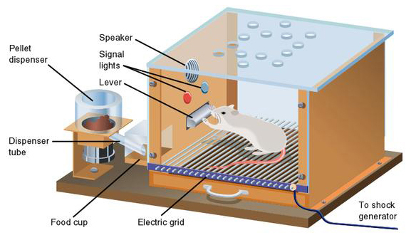
Позитивное подкрепление основано на предъявлении наград, которые усиливают поведенческую реакцию.
Негативное подкрепление заключается в усилении поведения за счет уменьшения негативных стимулов.
Наказание направлено на уменьшение поведенческой активности в ответ на негативный стимул.
Ящик Скиннера

Slide 16
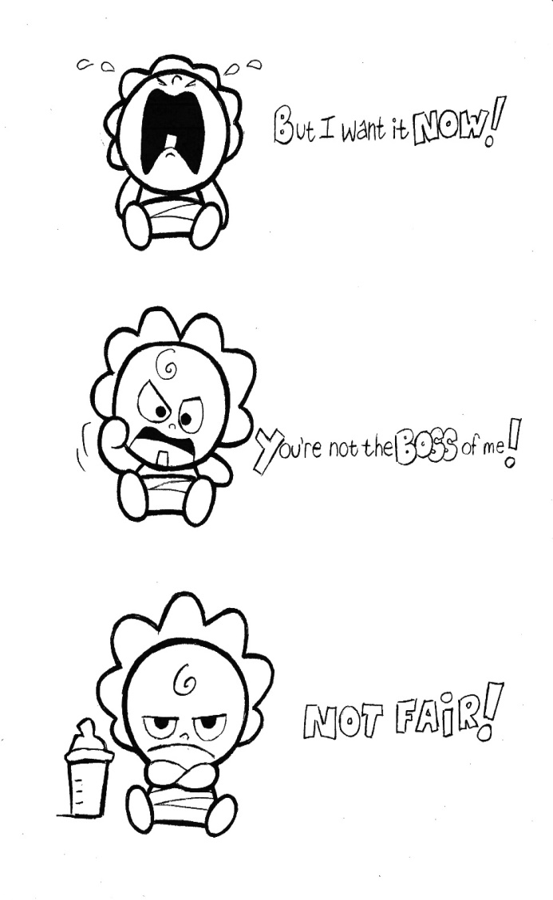
Пример позитивного подкрепления
Если маленький ребенок испытывает боль, он начинает плакать. При этом родители оказывают ему внимание или другое позитивное подкрепление, ребенок успокаивается. Но в дальнейшем реакция плача становится естественно обусловленной и генерализуется на другие ситуации. В результате ребенок начинает плакать, как только нуждается во внимании. Однако если сколько-то раз (7-10) уклониться от оказания внимания, не подкреплять позитивно реакции ребенка, плач прекращается самопроизвольно (процесс угасания реакции).

Slide 17
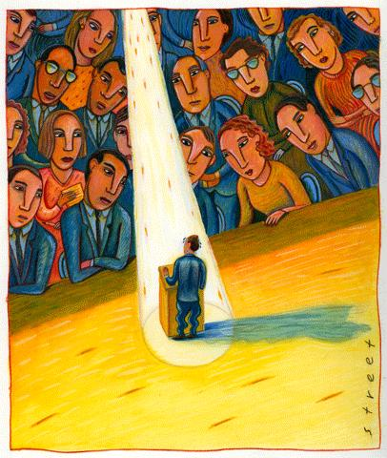
Пример негативного подкрепления
Взрослый мужчина вынужден был выступать публично, однако выступление было неудачным, его подвергли сильной критике (негативное подкрепление). В дальнейшем этот мужчина боялся выступать публично и избегал посещения подобных мероприятий. Сформировалась реакция избегания.

Slide 18
Техника парадоксальной интенции
В основе нарушений поведения лежит страх опасения повторения симптома, в связи с чем возникает страх ожидания. Задачей этой техники является требование от пациента осуществления именно тех действий, последствий которых он боится.
Например, при невротических нарушениях сна и страхе бессонницы требуют от пациента стараться не заснуть в течение всей ночи. Вследствие этого пациент прекращает бояться нарушений сна и, в конце концов, засыпает.

Slide 19
Тренинг социальных умений
При этой технике используются реакции, противоположные тревоге и страху – активное самоутверждающее поведение.
Ситуации, психотравмирующие для пациента, воспроизводятся в группе. Получая одобрение со стороны членов группы и психотерапевта, пациент побуждается к проявлению этой формы поведения в реальной жизни.

Slide 20
Методы позитивного подкрепления
Используется принцип оперантного обусловливания.
Например, жетонная система. Желаемое поведение награждается своеобразными жетонами (пуговицы, листки бумаги и др.), которые затем обмениваются на похвалу, сладости, прогулки, просмотр телевизора и т.п.
Эта техника эффективна для детей, для больных с расстройствами личности, с нарушениями поведения при умственной отсталости, для больных шизофренией и др.

Slide 21
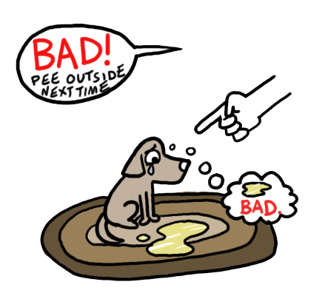
Методы негативного подкрепления
Опять же используется принцип оперантного обусловливания, но используются негативные стимулы, направленные на снижение поведенческой активности.
Например, путем формирования устойчивого рвотного рефлекса на вкус, запах и вид спиртных напитков продлевается ремиссия у алкоголиков.

Slide 22
Области применения поведенческой психотерапии
Тревожно-фобические расстройства
Психогенные сексуальные расстройства
Межличностные проблемы
Детская психопатология: нарушения поведения, делинквентные расстройства, энурез, детский аутизм

Slide 23
Когнитивная психотерапия
В основе формирования нарушений поведения лежат неправильные (иррациональные) убеждения, установки, образ мыслей.
Между стимулом и реакцией существует промежуточное звено – мысль (когниция), направленная на восприятие и оценку стимула.
При эмоциональных расстройствах причиной являются автоматические мысли в виде когнитивного (мыслительного) потока, основанного на субъективной оценке.
У многих формируются неправильные представления о действительности – иррациональные когниции.
С позиций когнитивной психотерапии у больных неврозом искаженные представления ведут к искаженному мышлению в различных сферах жизни.

Slide 24
Иррациональные когниции
Отвечающие нереалистичному принципу долженствования («я должен все знать, понимать, предвидеть», «я никогда не должен уставать и болеть», «я должен быть всегда великодушным, внимательным, достойным»)
Мысли катастрофичного содержания («это ужасно», «я, наверно, умру»)
Оценочного характера, исходящего из социальных норм («врач должен внимательно и хорошо меня лечить»)
Выражающие внутренние потребности («если у меня не будет ученой степени, моя жизнь не удалась», «для того, чтобы быть счастливым, я во всех делах должен добиваться успеха», «замечательно быть популярным, богатым, ужасно быть посредственностью»)

Slide 25
Техника декатастрофизации
Используется прием «А что, если…?» Исследуются возможность событий и их последствий для больного в плане психологического и физического ущерба. Таким образом, пациент понимает, что все не настолько катастрофично, как он представляет и его отношение к событиям изменяется.

Slide 26
Техника переформулирования
Если пациент считает, что не может контролировать проблему, ему предлагают переформулировать ее для возможности контроля над ситуацией. Например, убеждение: «Я никогда не сдам экзамен» можно постепенно, шаг за шагом, переформулировать в новое убеждение: «Я сделаю все, чтобы сдать этот экзамен».

Slide 27
Техника децентрализации и отстраненности
Применяется, если человек чрезмерно включен в проблему, придает излишнее личное значение событиям, происходящим вокруг и не имеющим к нему никакого отношения. Нужно показывать необоснованность таких убеждений.
Выявление и структурирование блоков иррациональных когниций:
распознавания связей между эмоцией и поведением;
концентрация на ключевых убеждениях пациентов;
изменение когнитивной схемы путем логического анализа.
Успех лечения определяется и оценивается при помощи самонаблюдения, контроля над эмоциями и постепенного изменения поведения в отношении к миру и к самому себе.

Slide 28
Показания к когнитивной психотерапии
Депрессивные состояния легкой степени
Тревожные расстройства
Межличностные конфликты

Slide 29
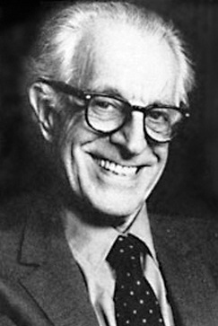
Рационально-эмотивная психотерапия
Выделяются два типа когниций: дескриптивные (description – описание) и оценочные.
Дескриптивные когниции несут информацию, которую получают из реального мира.
Оценочные когниции несут отношение человека к этой информации.
Более важными являются оценочные когниции.
Не сама объективная реальность вызывает у человека различные эмоции, а их внутреннее восприятие.
Альберт Эллис
(1913-2007, США)

Slide 30
Основной задачей является показать пациенту, что его эмоциональные проблемы связаны с иррациональными установками, а не с прошлыми или настоящими событиями, и сейчас он все время их негативно подкрепляет.
Иррациональные идеи являются следствием социального научения, например, в связи с особенностями воспитания в семье.
Рационально-эмотивная психотерапии направлена на обсуждение и критику системы неправильных, не соответствующих реальности установок пациента, на введение в его жизнь принципов терпимости и принятия происходящих событий.

Slide 31
Тактика рационально-эмотивной психотерапии
Необходимо выяснить иррациональные установки больного. Объектом будущей коррекции являются слова, выражающие эти установки, такие как «должен», «надо», «обязан», «ужасно» и т.п.
В дальнейшем больного путем дискуссии («сократовский диалог») постепенно подводят к признанию абсурдности этих убеждений.
Психотерапевт довольно директивен, эмоционально насыщен, заставляет пациента думать и переоценивать свои позиции. При этом важно, чтобы пациент чувствовал к себе положительное отношение, ощущал себя принятым.

Slide 32
Показания для применения рационально-эмотивной психотерапии
Межличностные конфликты;
Психогенные сексуальные расстройства;
Неврозы;
Расстройства личности;
Психосоматические расстройства;
Расстройства поведения у подростков.

Slide 33
Модель рационально-эмотивной терапии А. Эллиса (РЭТ)
Для пояснения основного принципа РЭТ Эллис предложил модель АВС:
А – это активирующее событие;
В – это система убеждений по поводу этих событий;
С – это эмоции, чувства, поведение человека.
Процедура РЭТ.
Схема коррекции нерациональных убеждений:
Анализ активирующих событий (А);
Анализ чувств (С);
Анализ нерациональных убеждений (В);
Проверка рациональности;
Переформулирование;
Составление плана действий

Slide 34
Когнитивная психокоррекция А. Бека
Главная идея когнитивной психокоррекции А. Бека
состоит в том, что решающим фактором для выживания организма является переработка информации.
В результате рождаются программы поведения.
Программа может быть:
нормальной (адекватной) или
неадекватной.
В случае когнитивного сдвига в переработке информации начинает формироваться:
- аномальная программа.

Slide 35
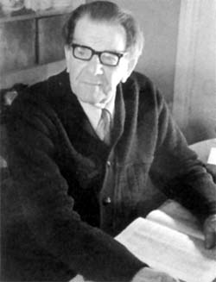
Бек Александр Альфредович
В своей монографии «Когнитивная терапия и эмоциональное расстройство» (1976) А. Бек высказывает принципиально новый подход к коррекции эмоциональных нарушений
Когнитивный подход к эмоциональным расстройствам изменяет взгляд человека на самого себя и свои проблемы.
Клиента учат возможности увидеть в себе индивида, склонного рождать ошибочные идеи, но и способного отказаться от ошибочных идей или их исправить.
Только определив или исправив ошибки мышления, клиент может создать для себя жизнь с более высоким уровнем самоосуществления.
(1903 - 1972)

Slide 36
А. Бек считает, что у каждого человека в когнитивном функционировании имеется свое слабое место — «когнитивная уязвимость». Именно она располагает человека к психологическому стрессу.
Личность (по А. Беку) формируется схемами или когнитивными структурами, которые представляют собой базальные убеждения.
Эти схемы начинают формироваться в детстве на основе личного опыта и идентификации со значимыми другими. Каждый человек формирует собственную концепцию себя, других, мира и концепцию своего существования в мире. Эти концепции подкрепляются дальнейшим опытом человека и, в свою очередь, влияют на формирование других убеждений, ценностей, позиций.

Slide 37
В «когнитивную триаду депрессии» входят
— негативное представление о себе («Я неприспособленный, никчемный, всеми отверженный неудачник»);
— негативный взгляд на мир (клиент убежден, что мир предъявляет чрезмерные требования к нему и воздвигает непреодолимые барьеры на пути к достижению целей и что в мире нет ни удовольствия, ни удовлетворения);
— нигилистический взгляд на будущее (клиент убежден, что переживаемые им трудности непреодолимы. Из ощущения полной безнадежности рождаются суицидные мысли).
Таким образом, эмоциональные нарушения и поведенческие расстройства рассматриваются как опосредованные когнитивными структурами и актуальными когнитивными процессами (в которых в качестве промежуточных переменных выступает мысль — когниция).
Искаженные когниции, т.е. когнитивные искажения, являются причиной ложных представлений и самосигналов и, как следствие, неадекватных эмоциональных реакций.

Slide 38
Когнитивные искажения
- это систематические ошибки в суждениях под влиянием эмоций
Персонализация — склонность интерпретировать событие в аспекте личных значений.
2. Дихотомическое мышление. Невротизированный клиент склонен мыслить крайностями в ситуациях, задевающих его чувствительные места, например самооценку, при вероятности подвергнуться опасности.
3. Выборочное абстрагирование (извлечение). Это концептуализация ситуаций на основе детали, извлеченной из контекста, при игнорировании другой информации.
4.Произвольные умозаключения — бездоказательные или даже противоречащие очевидным фактам умозаключения.
5. Сверхгенерализация — неоправданное обобщение на основе единичного случая.
6. Преувеличение (катастрофизация) — преувеличение последствий каких-либо событий.

Slide 39
Этапы когнитивной коррекционной работы
Сведение проблем — идентификация проблем, имеющих в основе одни и те же причины и их группировка.
2. Осознание и вербализация неадаптивных когниции, искажающих восприятие реальности.
3. Отдаление — процесс объективного рассмотрения мыслей, при котором клиент рассматривает свои неадаптивные когниции как обособленные от реальности психологические явления.
4. Изменение правил регуляции правил поведения.

Slide 40
Основная цель коррекции. Исправление неадекватных когниций, осознание правил неадекватной обработки информации и замена их правильными.
Задачи психолога.
Научить клиента осознавать связи между когнитивными схемами, аффектами и поведением.
Научить заменять дисфункциональные мысли более реалистическими интерпретациями.
Идентифицировать и изменять убеждения, которые предрасполагают к искажению опыта.
Позиция психолога. Между клиентом и психологом должны складываться партнерские отношения. Интерпретации или предположения клиента рассматриваются психологом как гипотезы, нуждающиеся в проверке и подтверждении.

Slide 41
Техники
1. «Сократовский диалог».
2. «Заполнение пустоты».
3. Декатастрофизация (техника «что... если»).
4. Когнитивная реатрибуция.
5. Переформулирование.
6. Децентрализация.
7. Проверка гипотезы.
8. Планирование деятельности.

Slide 42
Реальностная терапия
Основные положения концепции:
личность сама выбирает свою позицию — жертвы или деятеля;
личность сама выбирает желаемый мир и желаемое поведение;
отрицание медицинской модели психотерапии ;
позитивная личностная направленность — условие личностного здоровья ;
акцент на личной ответственности.

Slide 43
Цели психологической помощи. Главное — помочь клиенту стать рассудительным и эмоционально устойчивым. Частные цели — достижение личностной независимости, повышение уровня самосозонавания и разработка плана личностного совершенствования. Позиция психолога. Определяется как близкая к учителю; требуются также вполне определенные профессиональные качества: сензитивность, эмпатичность, способность быть требовательным и служить моделью поведения. Позиция клиента. Важным моментом поэтому выступает обеспечение принятия клиентом ответственности за свое поведение.

Slide 44
Спасибо за внимание!

